Slide 1
Индивидуальный проект
Создание манипулятора-сурдопереводчика
Город:
Площадка:
Учащиеся:
Преподаватель:
Дата:
Челябинск
МАОУ “Лицей №97 г.Челябинска”
Радькин Кирилл, Калинин Данил
Деникин А.В.
21 мая 2018 г.

Slide 2

Цель работы:
Разработать и реализовать проект манипулятора-сурдопереводчика.
Задачи работы:
Изучить литературу по теме.
Разработать чертежи установки.
Разработать программное обеспечение установки.
Разработать и реализовать наиболее удобный способ управления установкой.

Slide 3
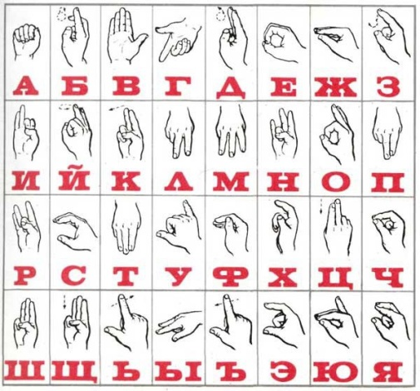
Что такое язык жестов
Русский жестовый алфавит
Язык жестов – это способ невербальной коммуникации.
Данный язык используют преимущественно те люди, которые по каким-либо причинам не имеют возможности изъясняться при помощи речи.

Slide 4
Структура Java-кода
Приложение состоит из четырех активностей -
-Главный экран
-Активность для работы в режиме ввода текста
-Активность для работы в режиме голосового текста
-Активность для работы в ручном режиме
Также, в приложении приложении реализован класс Blutooth (название с ошибкой, т.к. класс Bluetooth уже существует), который используется для обмена данными с модулем Bluetooth, соединенным с Arduino.

Slide 5
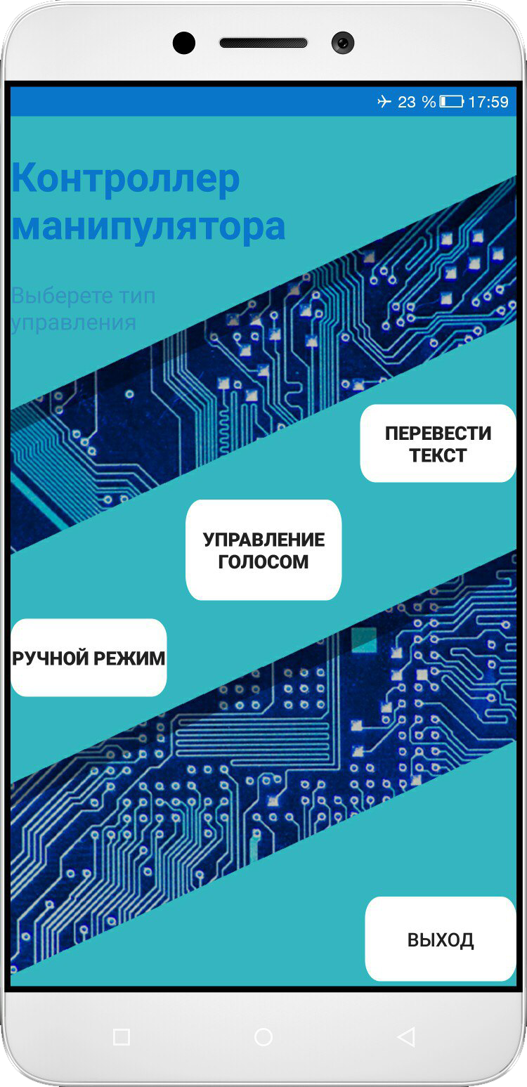
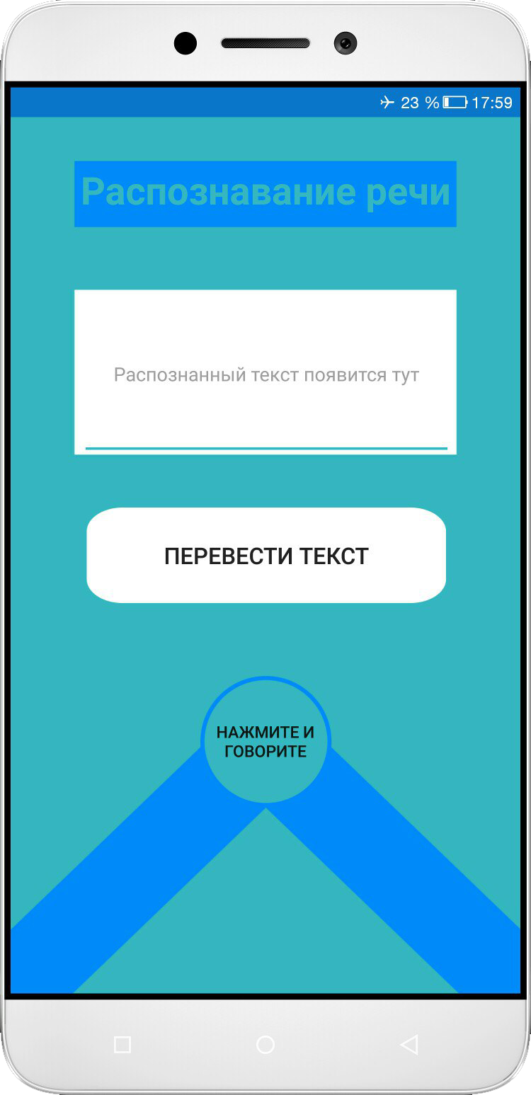
Режим распознавания речи
Для удобства управления моделью было написано Android-приложение с тремя режимами управления.
Главный экран приложения

Slide 6
Режим распознавания речи
Для обеспечения удобства ввода текста в приложение был встроен режим распознавания речи.
Пользователь диктует текст, который затем появляется в окне ввода.
Окно функции распознавания речи

Slide 7
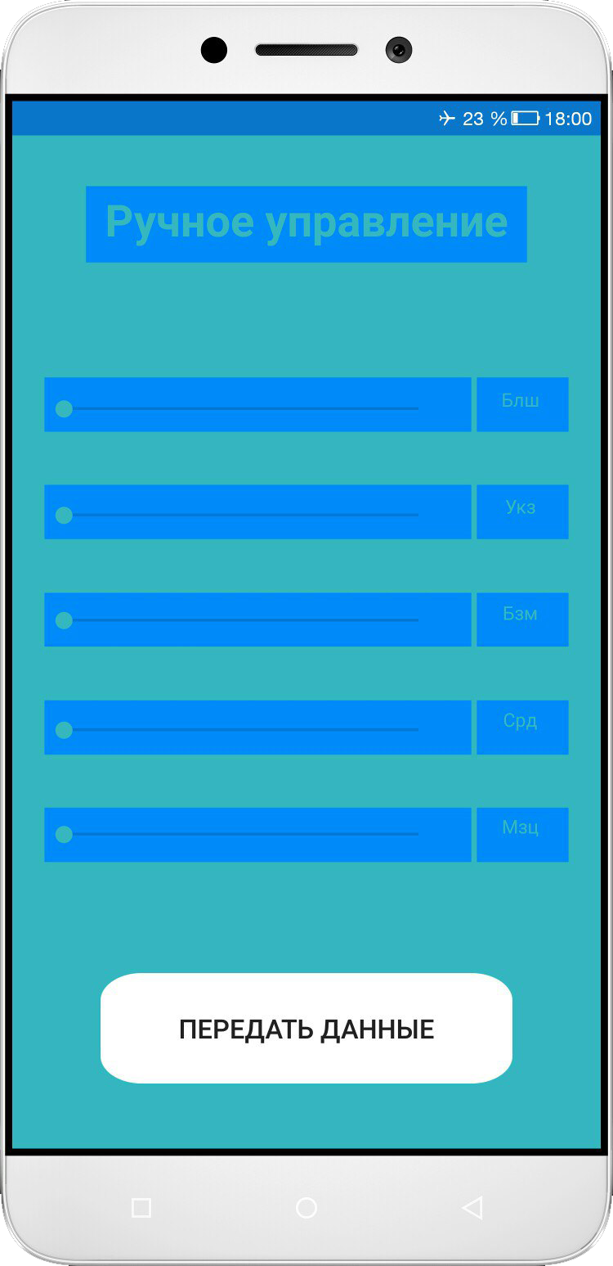
Режим ручного управления
В целях реализации функций не только сурдопереводчика, но и обычного манипулятора, в приложение был встроен режим ручного управления
С помощью 5 ползунков можно задавать величину изгиба пальца
Режим ручного управления

Slide 8
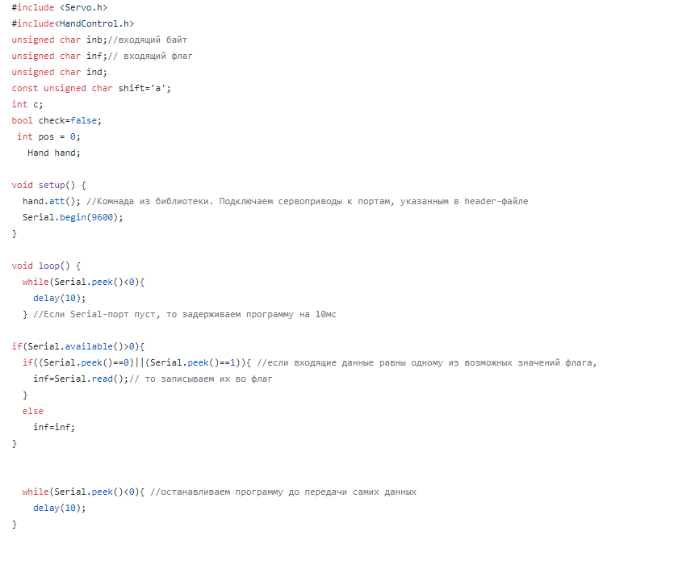
Структура кода для Arduino
Принцип работы кода
Фрагмент кода
Используя написанную библиотеку, в которой содержится информация о контактах подключения к ардуино, матрицу, написанный код принимает информацию, которую передает ему Bluetooth- модуль, который, в свою очередь, получает ее с телефона.

Slide 9
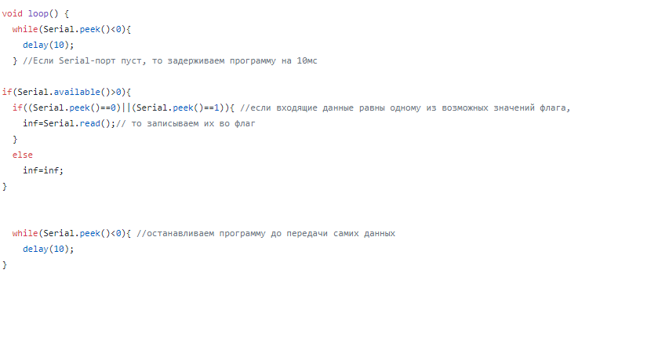
Структура кода для Arduino
Принцип работы кода
Фрагмент кода
С помощью флага, который передается при подключении модуля Bluetooth к смартфону, Arduino отличает буквы от цифр, и, соответственно расшифровывает их.

Slide 10
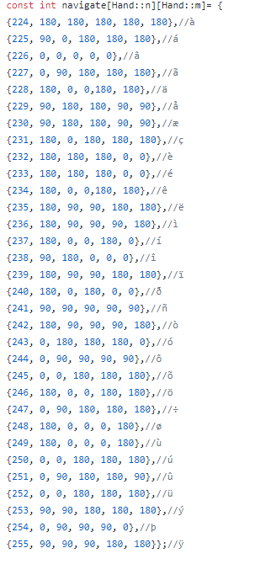
Структура кода для Arduino
Принцип работы кода
Фрагмент кода
Основной частью написанной нами библиотеки является матрица, которая содержит значения углов наклона каждого пальца для букв алфавита.

Slide 11
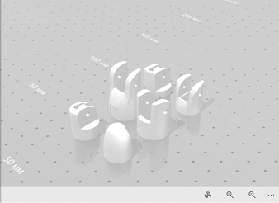
Заключение
3D чертеж модели руки
Мы добились всех поставленных нами задач: создали рабочую модель манипулятора и написали удобное ПО для работы с ним.

Slide 12
